Slide 1









WEB DOCUMENT SHARING
Nhóm 10

Slide 2







THÀNH VIÊN
23130263_Đặng Ngọc Quyên
23130350_Huỳnh Thị Thanh Trúc
23130341_Trần Thị Quỳnh Trâm
23130257_Nguyễn Trần Nhật Quân
23130211_Mạc Chí Nguyên

Slide 3




Mục lục
Giới thiệu đề tài & Phân tích yêu cầu
01
Kiểm thử
05
Kiến trúc hệ thống
02
06
Kết luận & Hướng phát triển
Chức năng chính
03
Thiết kế & Cơ sở dữ liệu
04

Slide 4



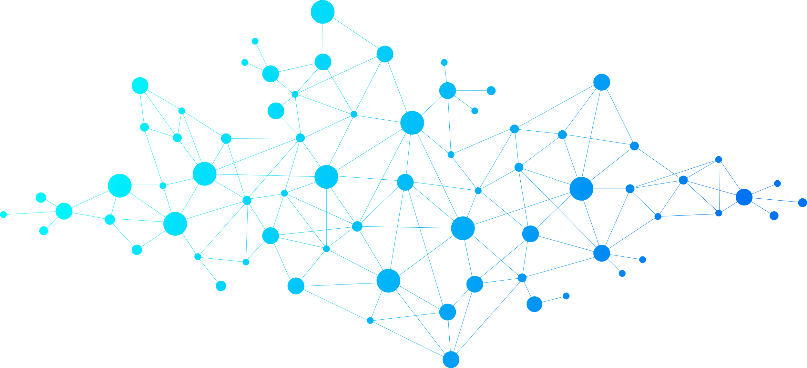


Giới thiệu đề tài
Phân tích yêu cầu

Slide 5

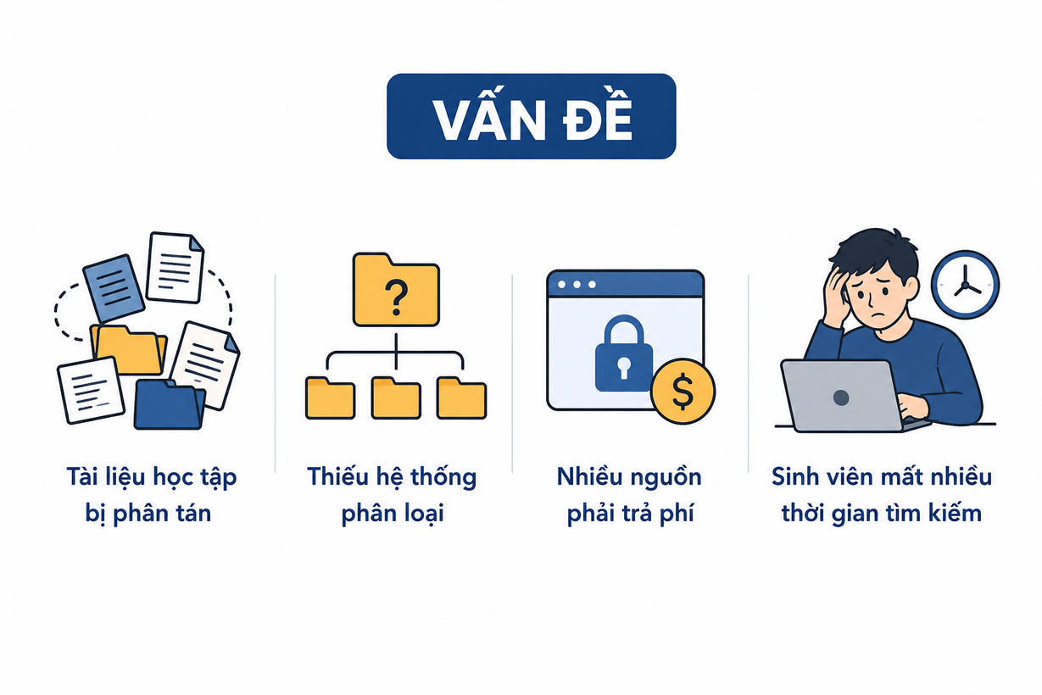




Website Chia Sẻ Tài Liệu Học Tập
Mục tiêu
Xây dựng kho tài liệu tập trung
Hỗ trợ học tập hiệu quả cho sinh viên
Tiết kiệm thời gian tìm kiếm tài liệu
Nền tảng tập trung, miễn phí, cho phép đăng tải, tìm kiếm
và tải tài liệu mọi lúc mọi nơi.

Slide 6
Kiến trúc hệ thống

Slide 7

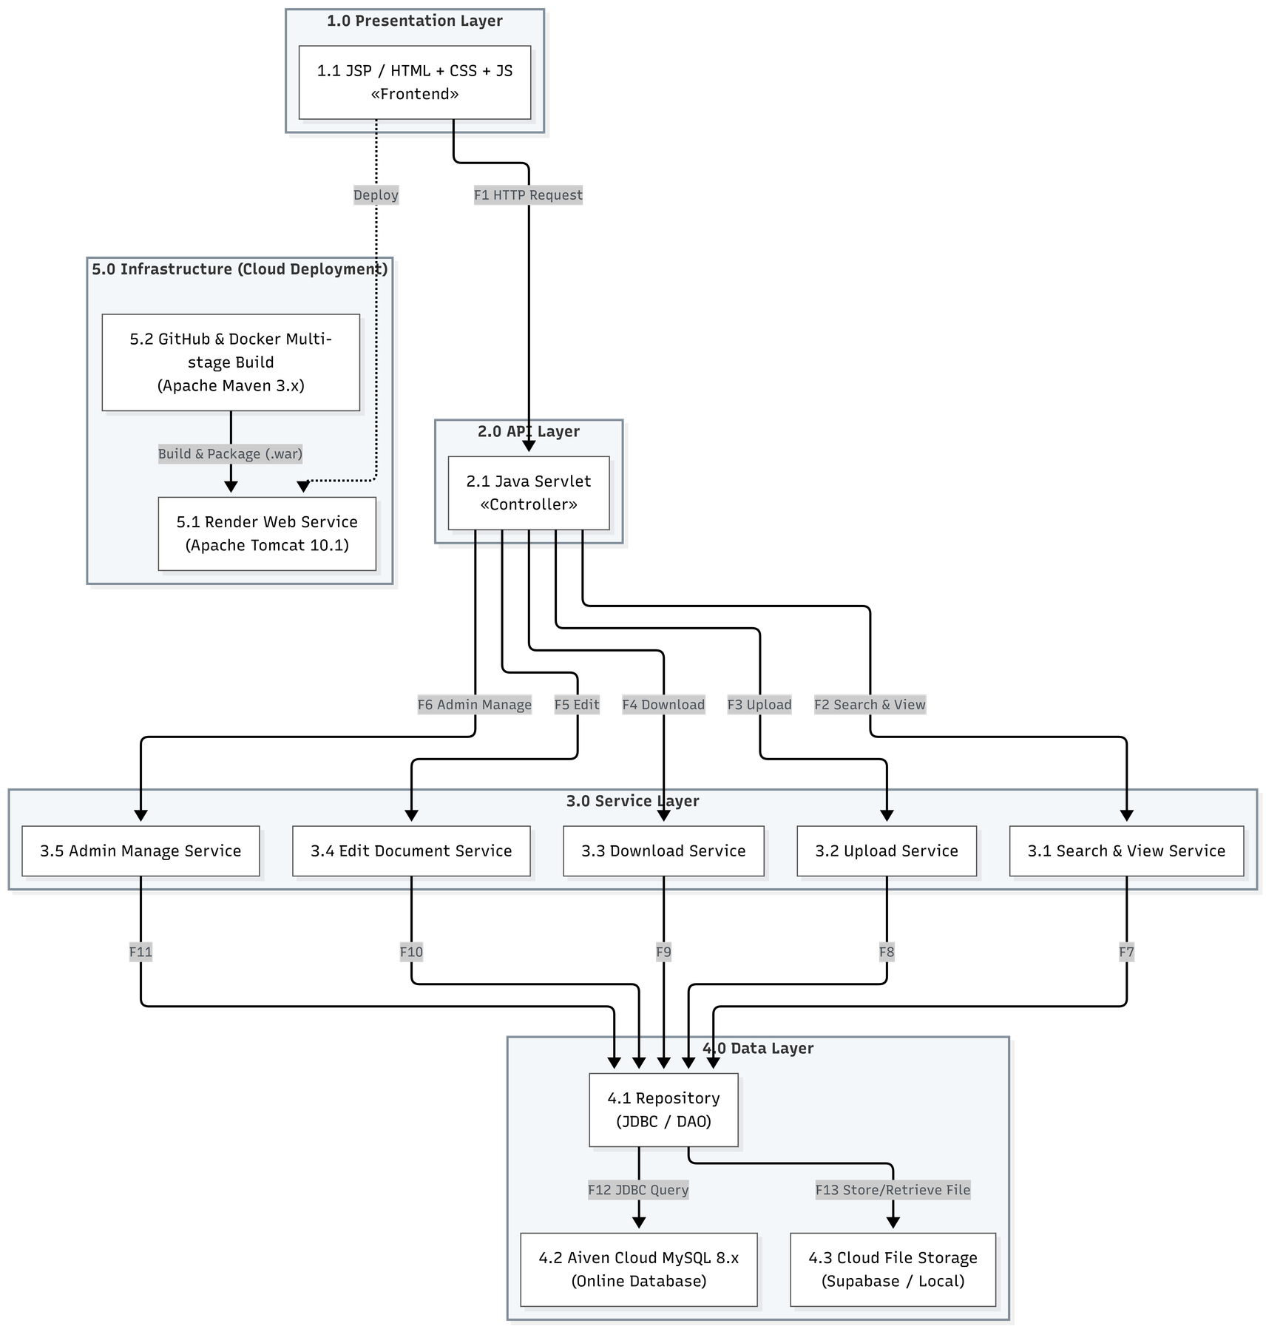
Kiến trúc hệ thống
Kiến trúc MVC 3 lớp:
Presentation: JSP / HTML + CSS + JS
Business Logic: Java Servlet (Controller) + Service
Data Access: JDBC + DAO + MySQL
App Server: Apache Tomcat 10.1
Build: Maven 3.x
Deployment: Docker + GitHub
Storage: Cloud File Storage (Supabase / Local)
Luồng xử lý Request
Client → Tomcat → Servlet (Controller) → Service → DAO → MySQL → JSP → Client

Slide 8
Chức năng chính

Slide 9


Chức năng dành cho User (Guest & User)
Tài khoản khách
User
Teamwork enhances innovation. Shared ideas and collective creativity lead to breakthroughs that redefine success in organizations.
Đăng nhập / Đăng ký
Tìm kiếm tài liệu
Up load tài liệu
Download tài liệu
Quản lý tài liệu cá nhân
Xem danh sách tài liệu

Slide 10



Chức năng dành cho Admin
Quản lý tài khoản người dùng
Teamwork enhances innovation. Shared ideas and collective creativity lead to breakthroughs that redefine success in organizations.
Quản lý toàn bộ tài liệu
Ghi nhận lịch sử hoạt động
Duyệt tài liệu
Xóa tài liệu vi phạm
Mở khóa tài khoản
Xem tài khoản
Ẩn tài liệu
Khóa tài khoản

Slide 11




Thiết kế & Cơ sở dữ liệu

Slide 12
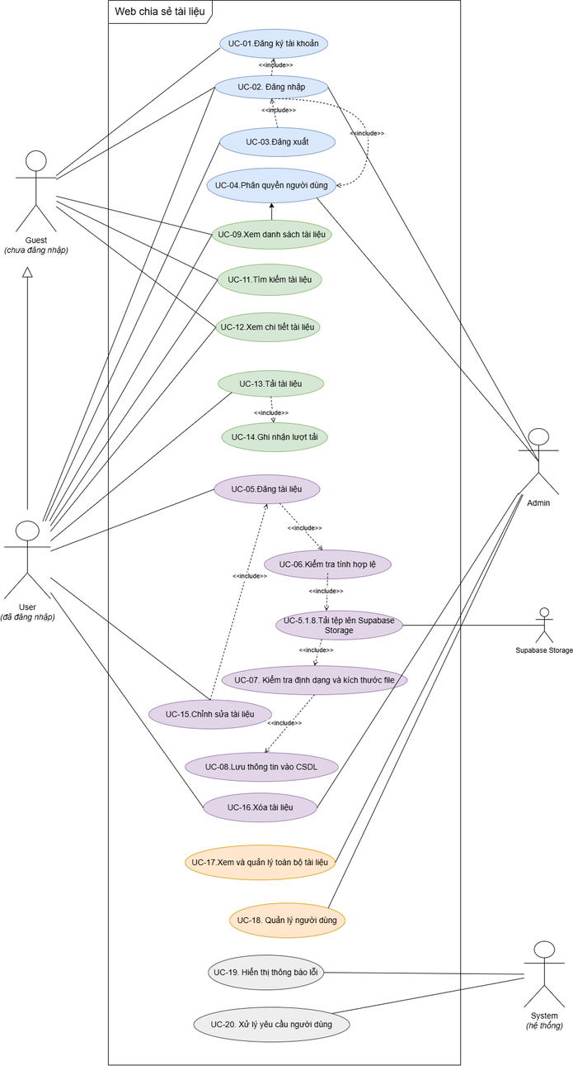
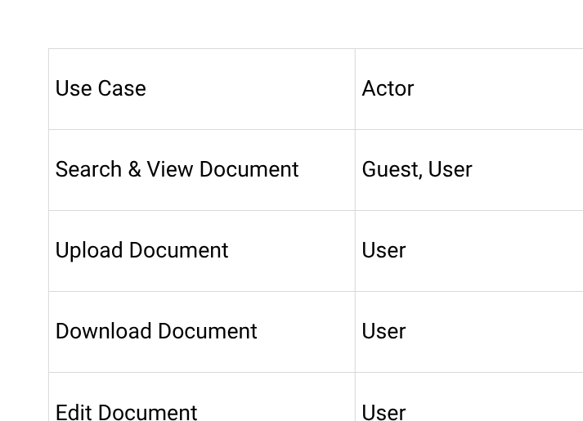
Use case diagram

Slide 13
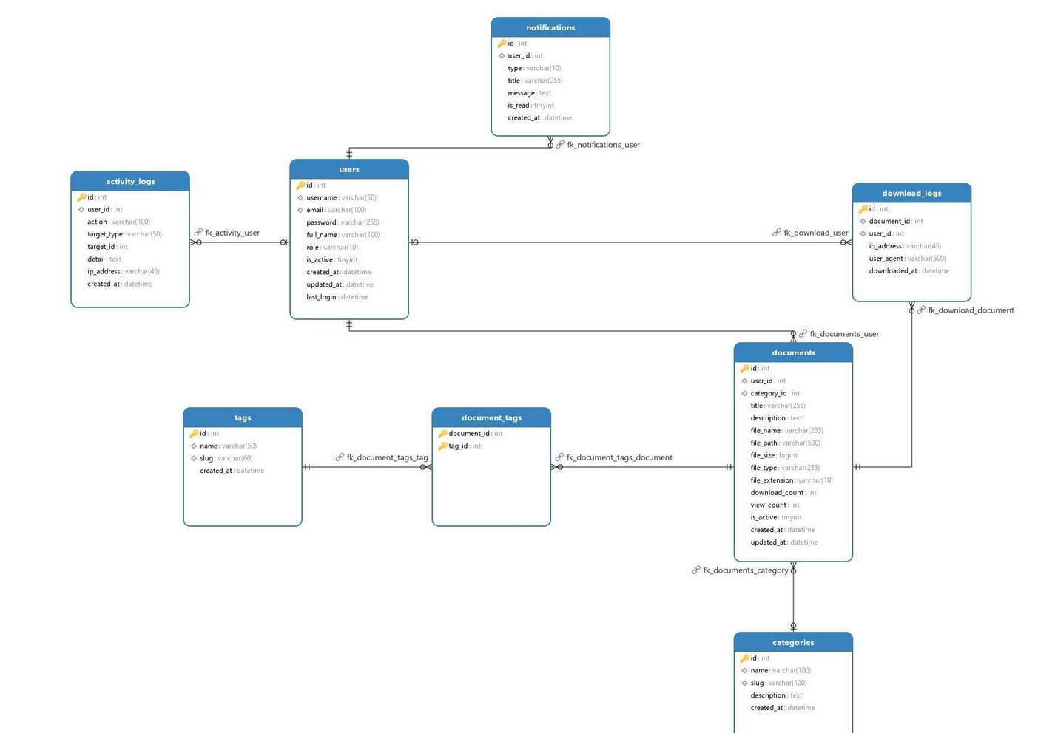
ERD & Quan hệ giữa các thực thể
Các thực thể: users, documents, categories, tags, document_tags, download_logs, notifications, activity_logs
Quan hệ: users(1-N)documents, documents(N-1)categories, documents(M-N)tags

Slide 14

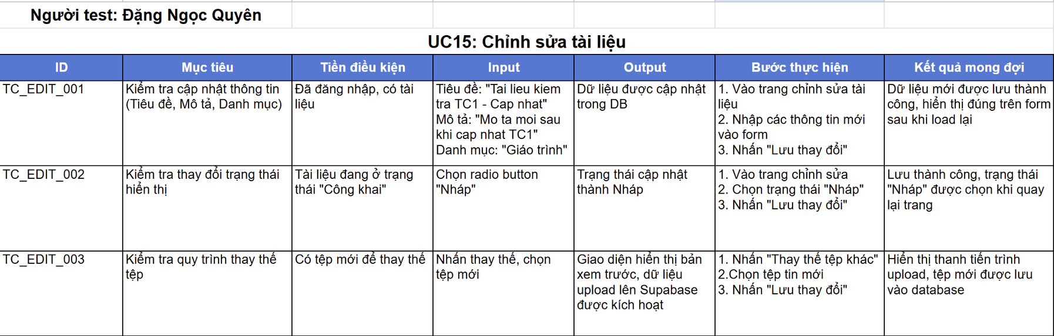

Kiểm thử

Slide 15
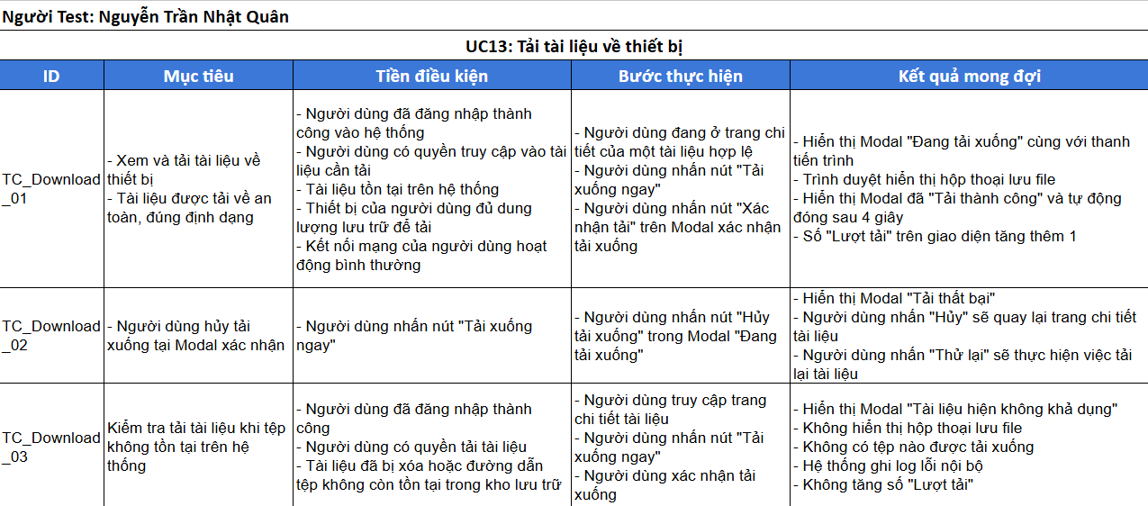
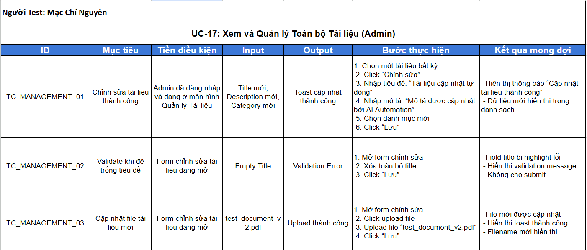

Slide 16
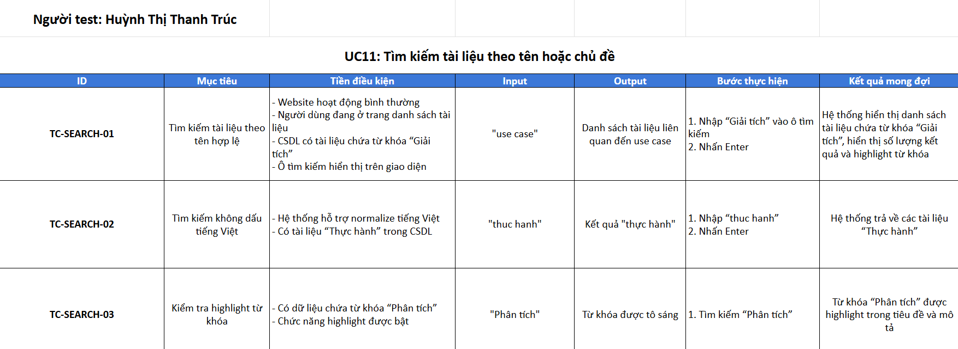
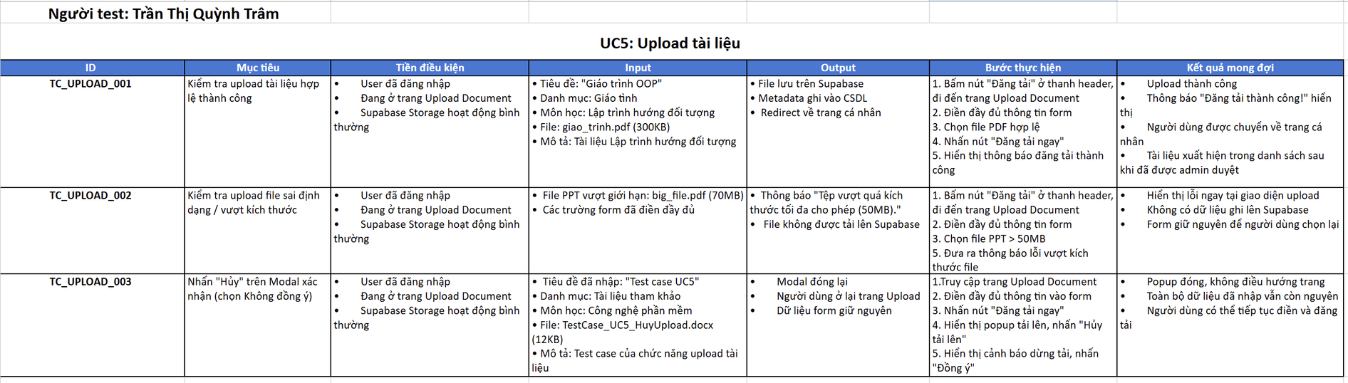

Slide 17
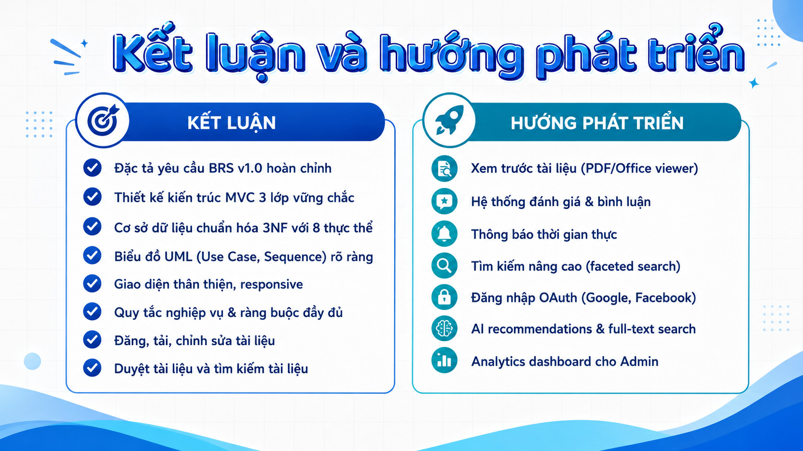
Kết luận và hướng phát triển

Slide 18


Thank you

